Slide 1
Anomaly Detection

Slide 2
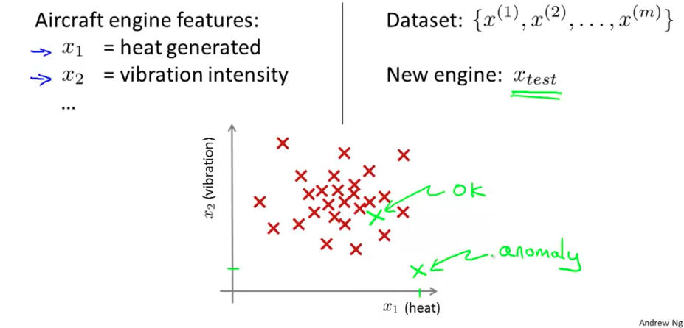
Anomaly detection 이란?
→ 대부분의 정상적인 sample들과 다른 행동 양식을 보이는 sample을 찾는 것.

Slide 3
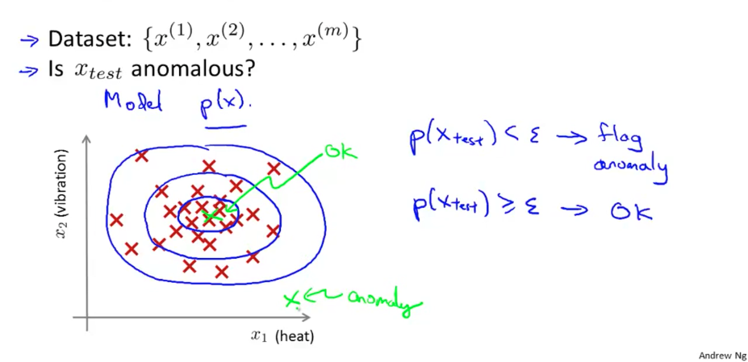
어떻게 수학적으로 표현할 수 있을까?
→ Density Estimation: 정상 sample들을 수집하여 확률분포 모델을 만든다.

Slide 4
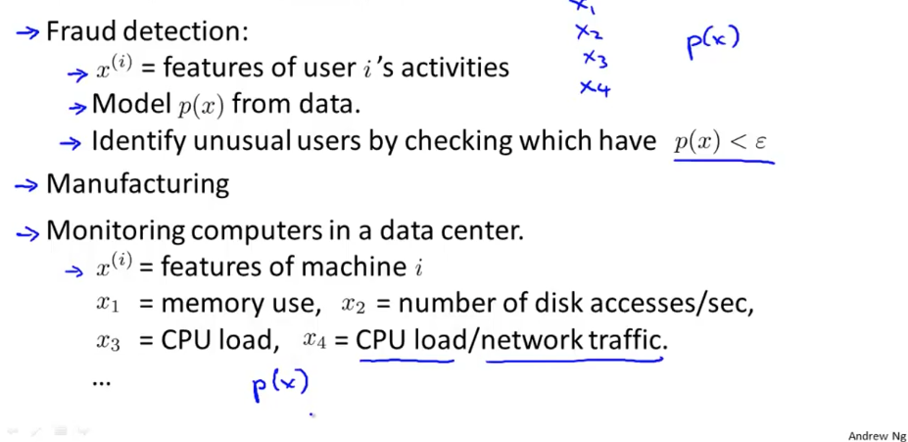
실생활에 숨어있는 Anomaly Detection의 예시들
→ User의 이상행동 감지, 생산라인에서 Product 검수, 컴퓨터 모니터링

Slide 5
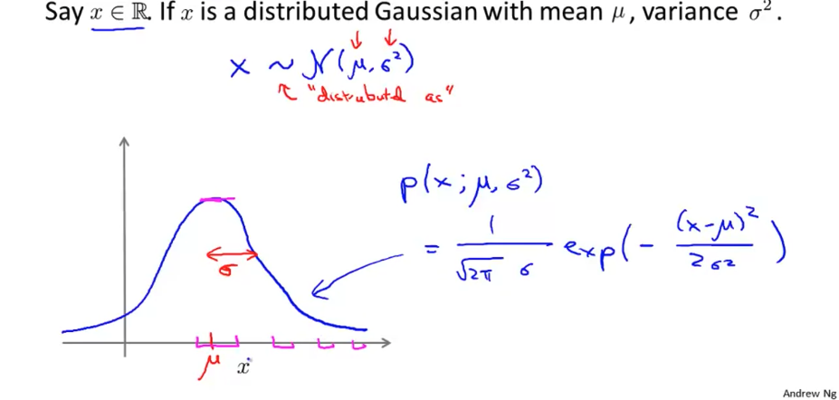
어떻게 수학적으로 표현할 수 있을까?
→ Gaussian distribution을 활용.

Slide 6
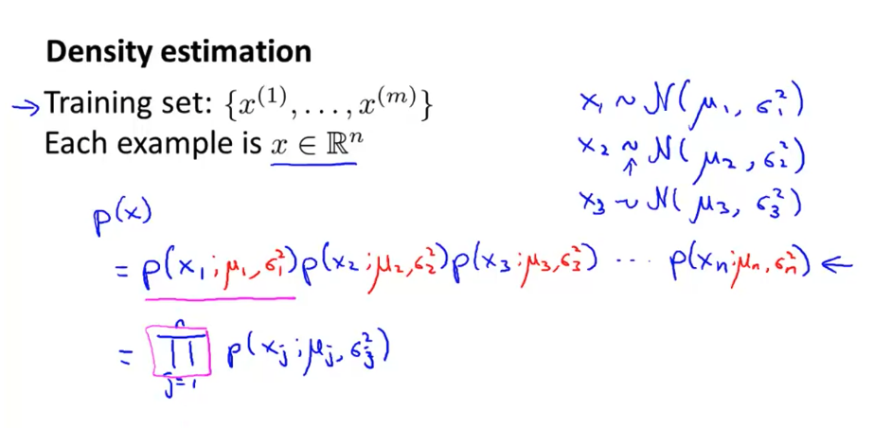
n가지의 feature를 가지는 m개의 training data가 주어져있을 경우
→ 다음과 같은 수식으로 표현.

Slide 7
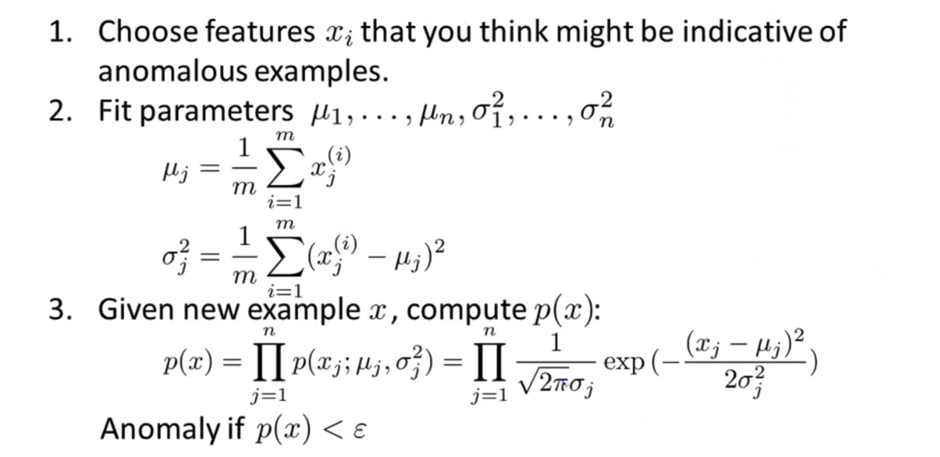
각 feature 성분에 대해 mean과 variance를 따로 계산하여 probability model을 만듬.

Slide 8
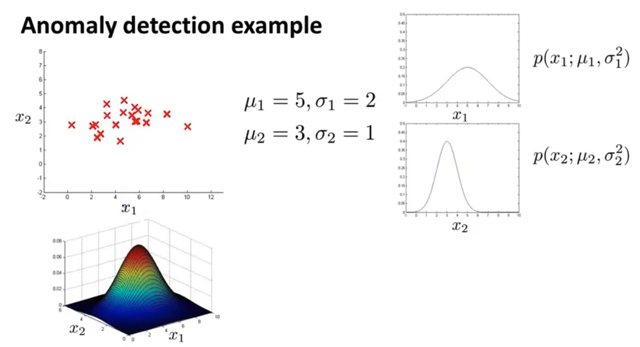
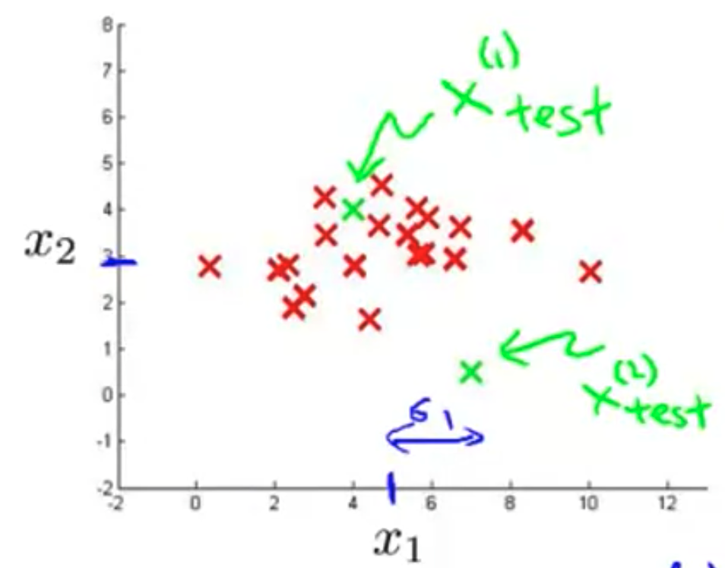
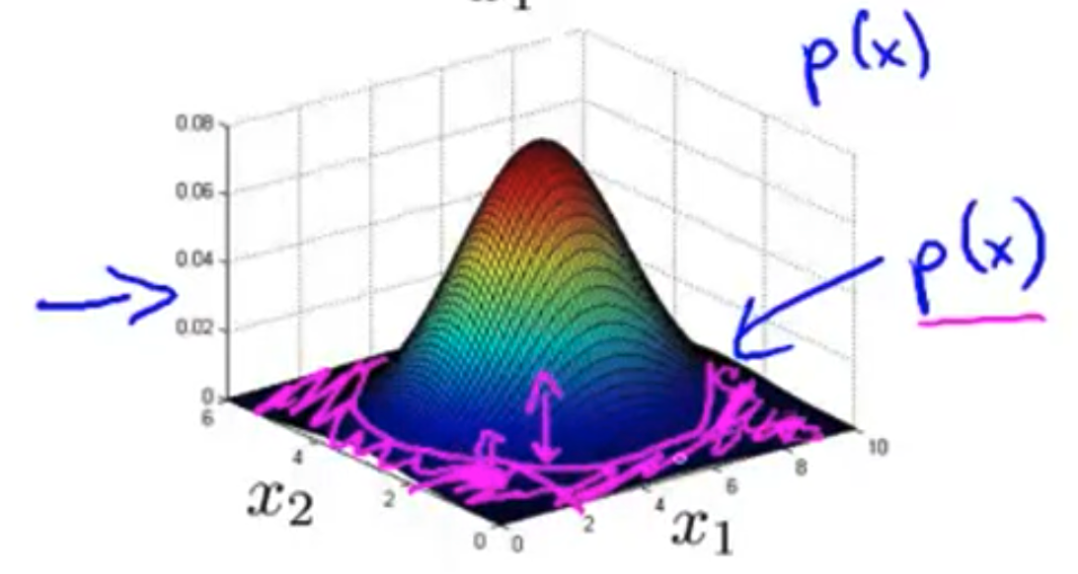
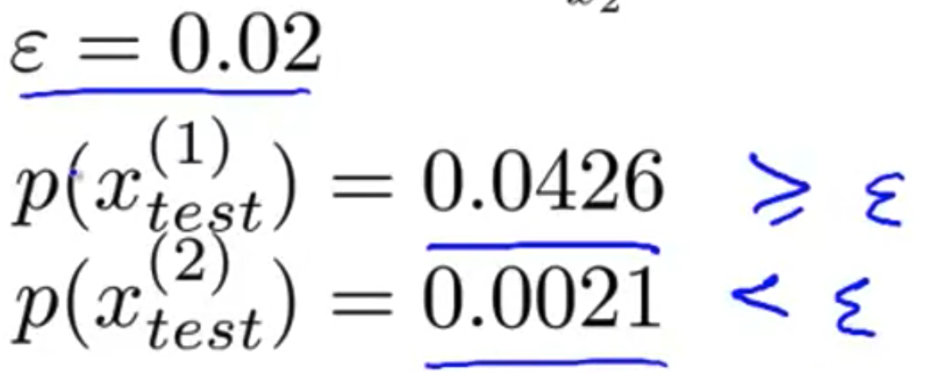
예제를 통해 알아보자!

Slide 9
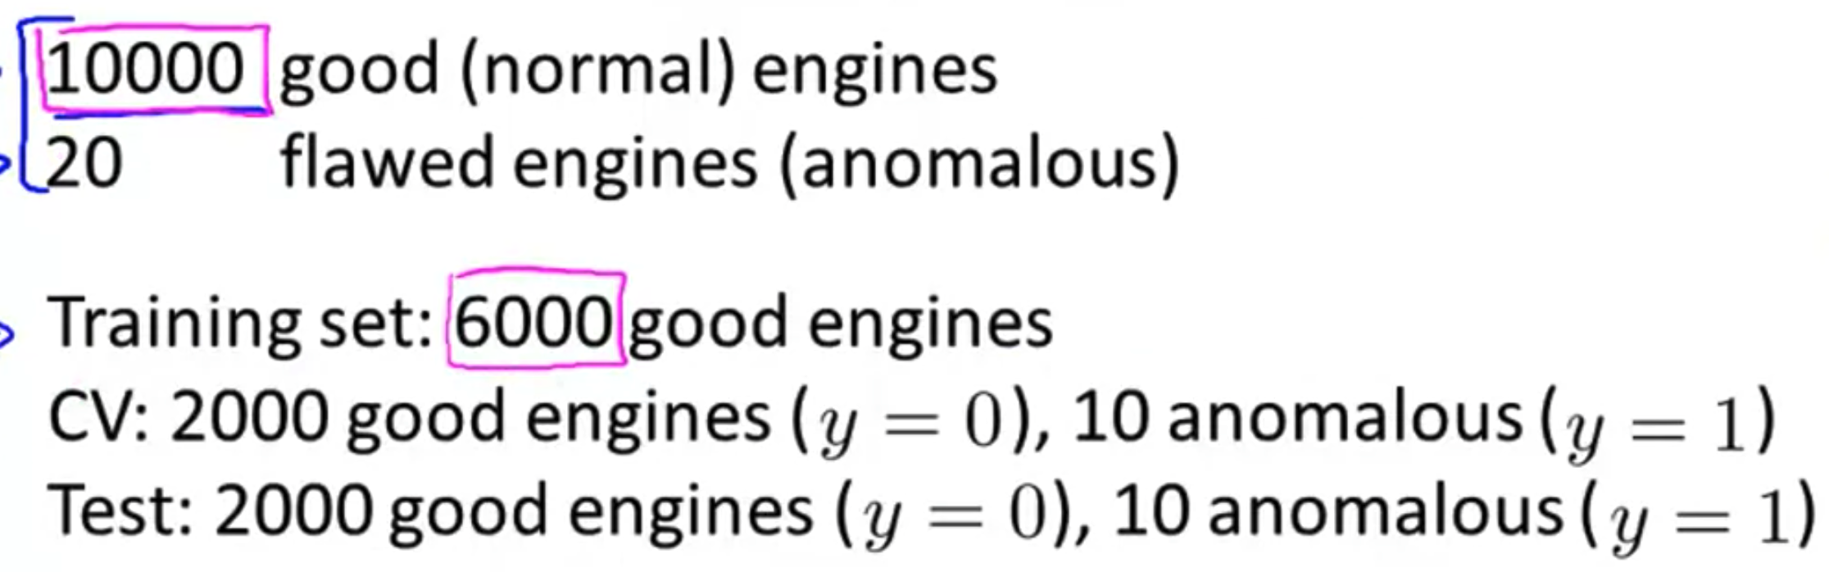
Part II: Anomaly Detection 알고리즘을 만들고 제대로 만들어졌는지 평가하는 법?
→ Labeled된 데이터가 있다고 가정하고 Cross Validation Set을 만들어 평가한다.

Slide 10
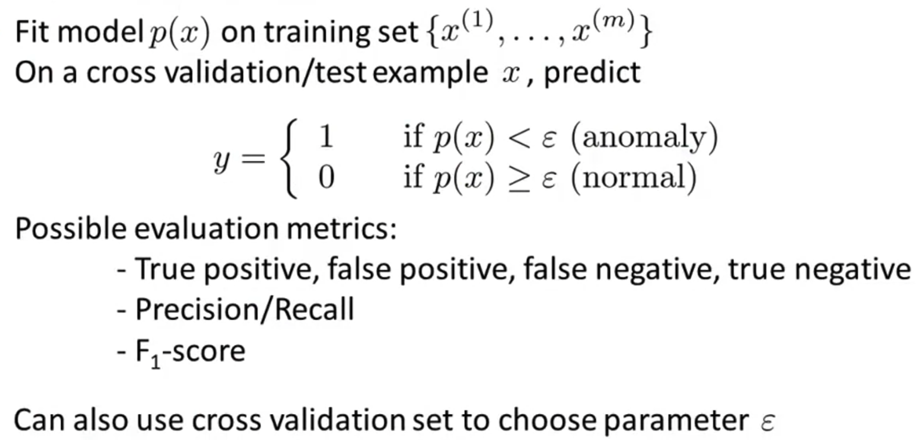
Part II: Anomaly Detection 알고리즘을 만들고 제대로 만들어졌는지 평가하는 법?
→ Labeled된 데이터가 있다고 가정하고 Cross Validation Set을 만들어 평가한다.
No classification accuracy!

Slide 11
근데 labeled된 데이터가 있으면 그냥 Supervised learning을 사용하면 안될까?
(Logistic regression or DNN)
Anomaly Detection:
Negative example(정상)이 많고, Positive example(Anomaly, 비정상)이 적은 경우
→ Positive example(비정상)의 특성을 학습하기가 쉽지 X
→ Negative example(정상)의 특성을 학습하여, 그 범주에 벗어나는 것을 찾음.
So many things can go wrong
Supervised Learning:
Negative/Positive sample 둘 다 많은 경우

Slide 12
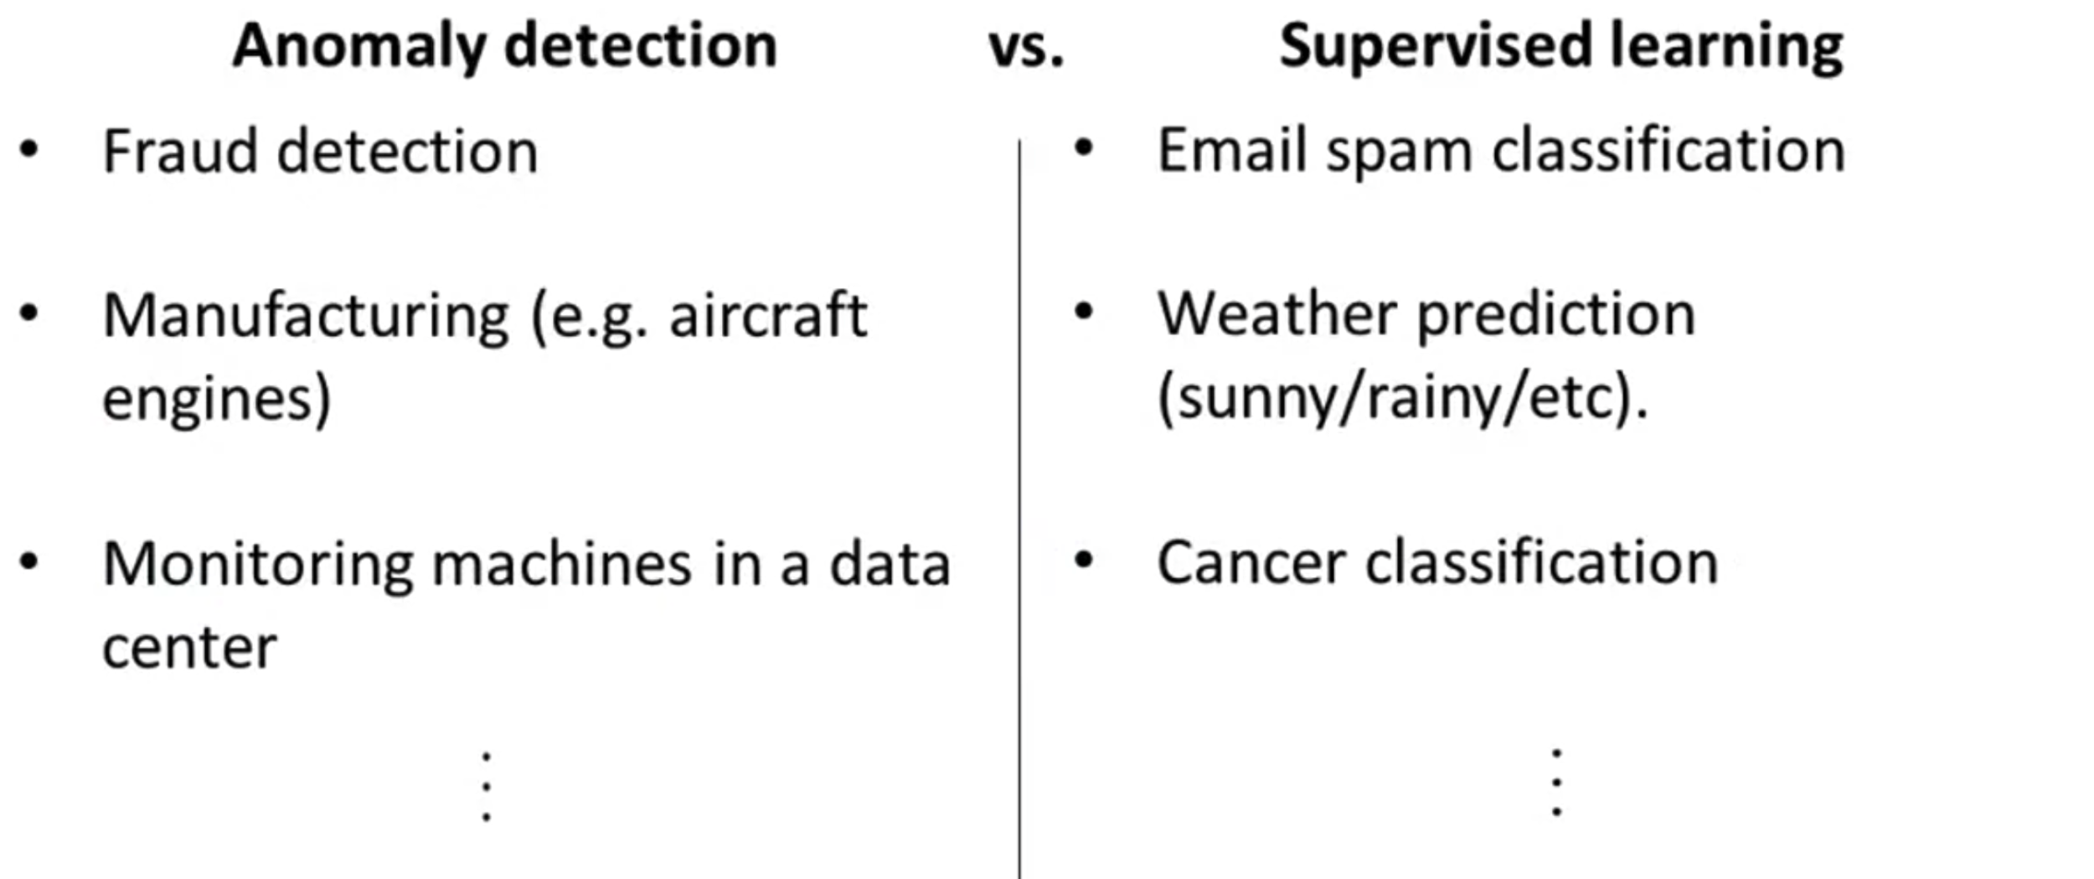
근데 labeled된 데이터가 있으면 그냥 Supervised learning을 사용하면 안될까?
(Logistic regression or DNN)

Slide 13
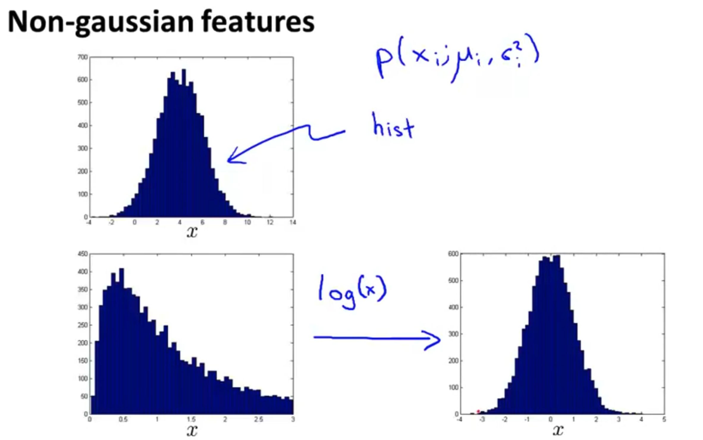
근데 feature가 항상 gaussian 분포를 따르진 않을텐데..
→ 다양한 kernel을 활용하여 gaussian으로 변환시킬 수 있다.

Slide 14
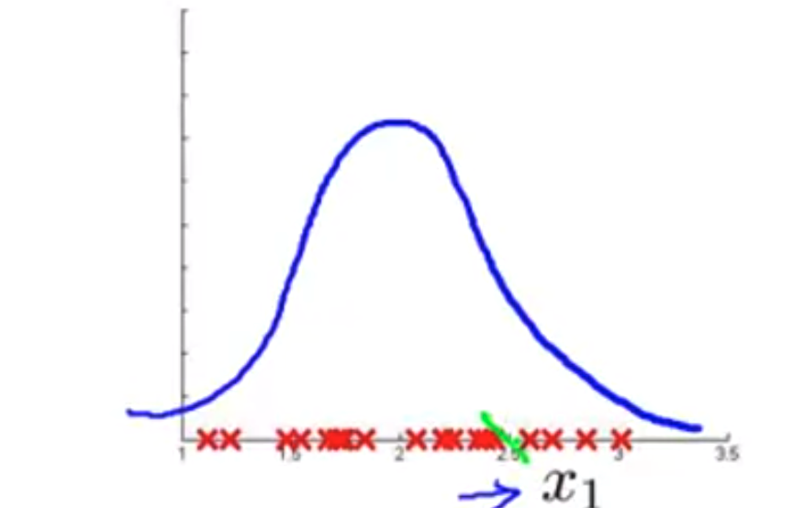
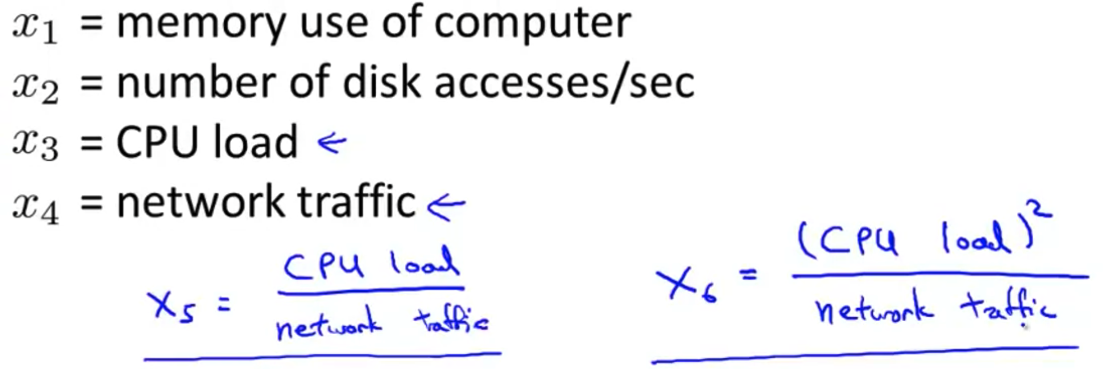
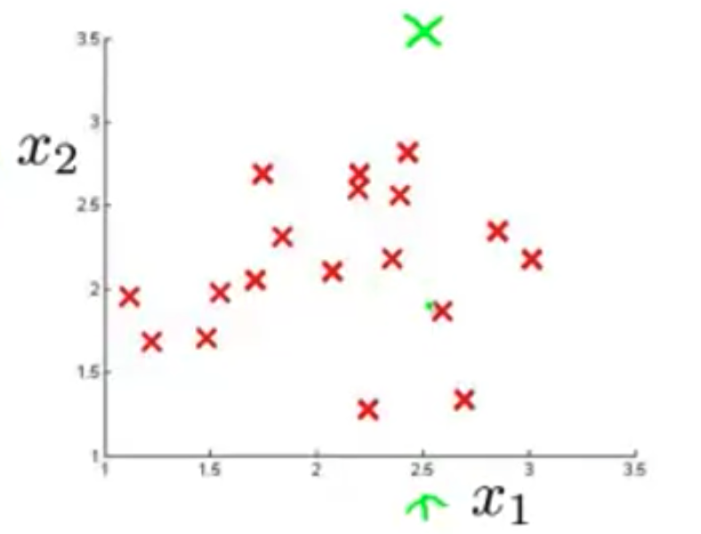
Feature는 어떤 것을 선택해야하나?
→ 정상적인 상태와 비교해서 Anomaly 상태에 비정상적으로 크거나 작은 값을 갖는 특성

Slide 15
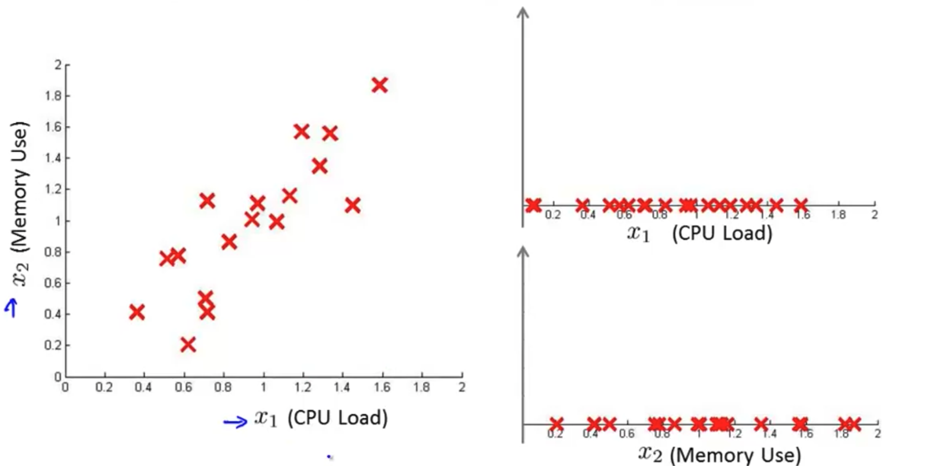
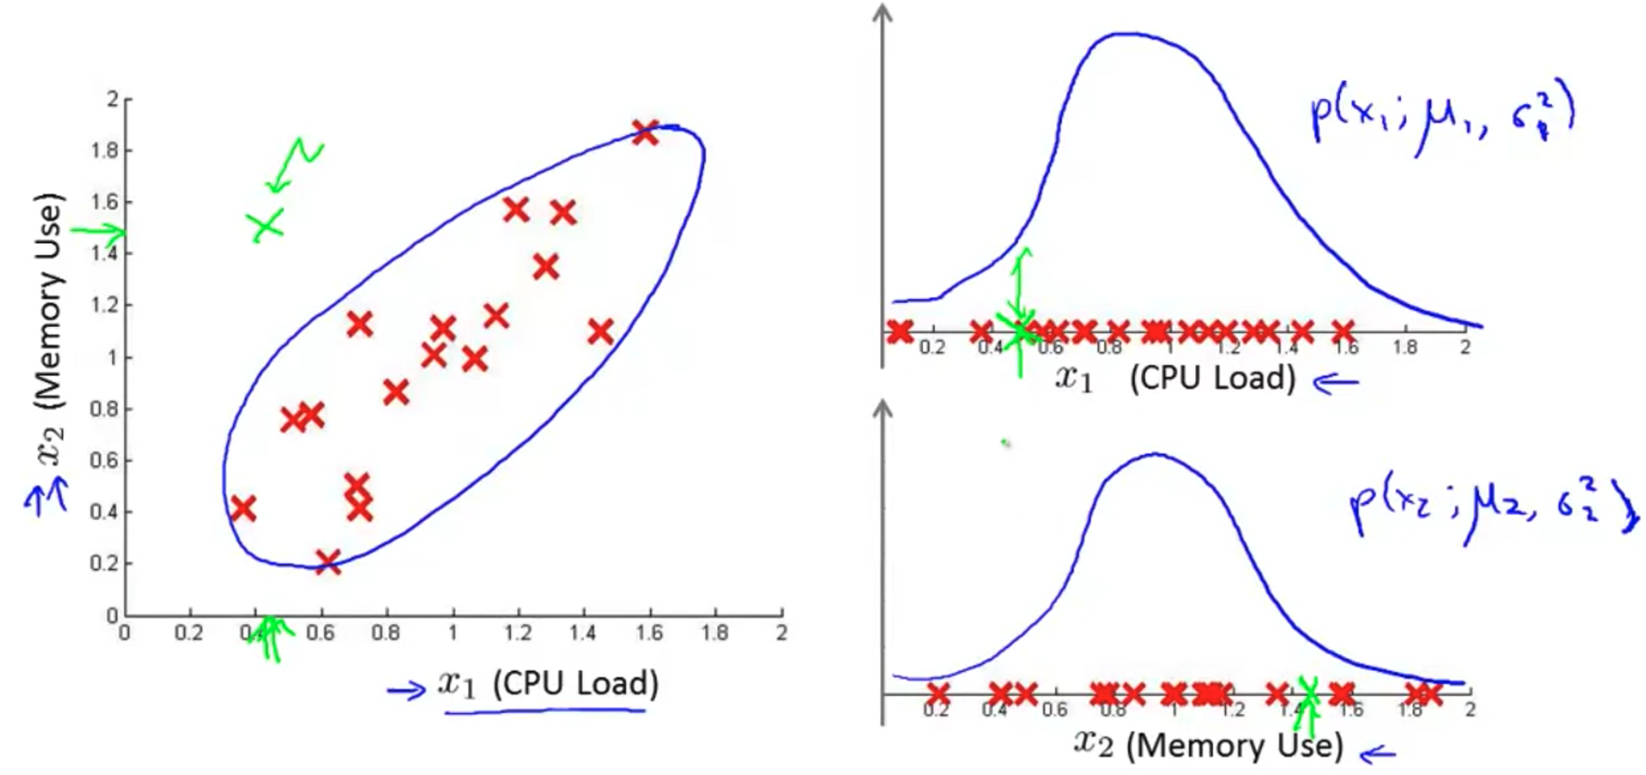
Part III. Multivariate Gaussian Distribution
→ 하나의 정규분포식으로 multi-variable의 distribution을 표현

Slide 16
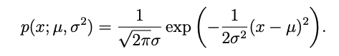
Part III. Multivariate Gaussian Distribution
→ 하나의 정규분포식으로 multi-variable의 distribution을 표현
Univariate Gaussian
Multivariate Gaussian

Slide 17
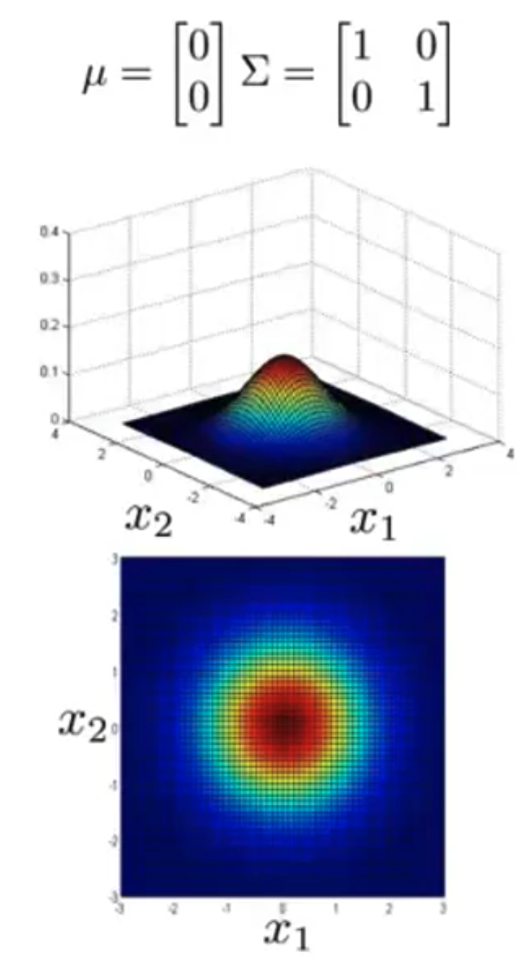
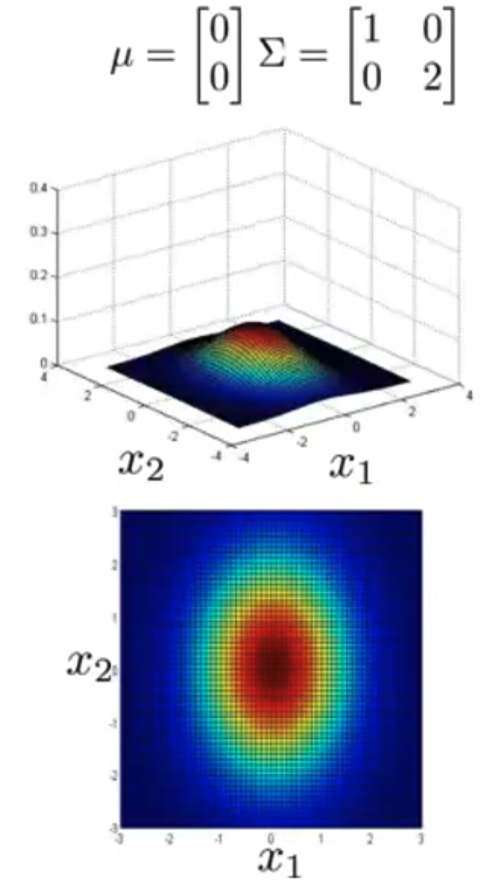
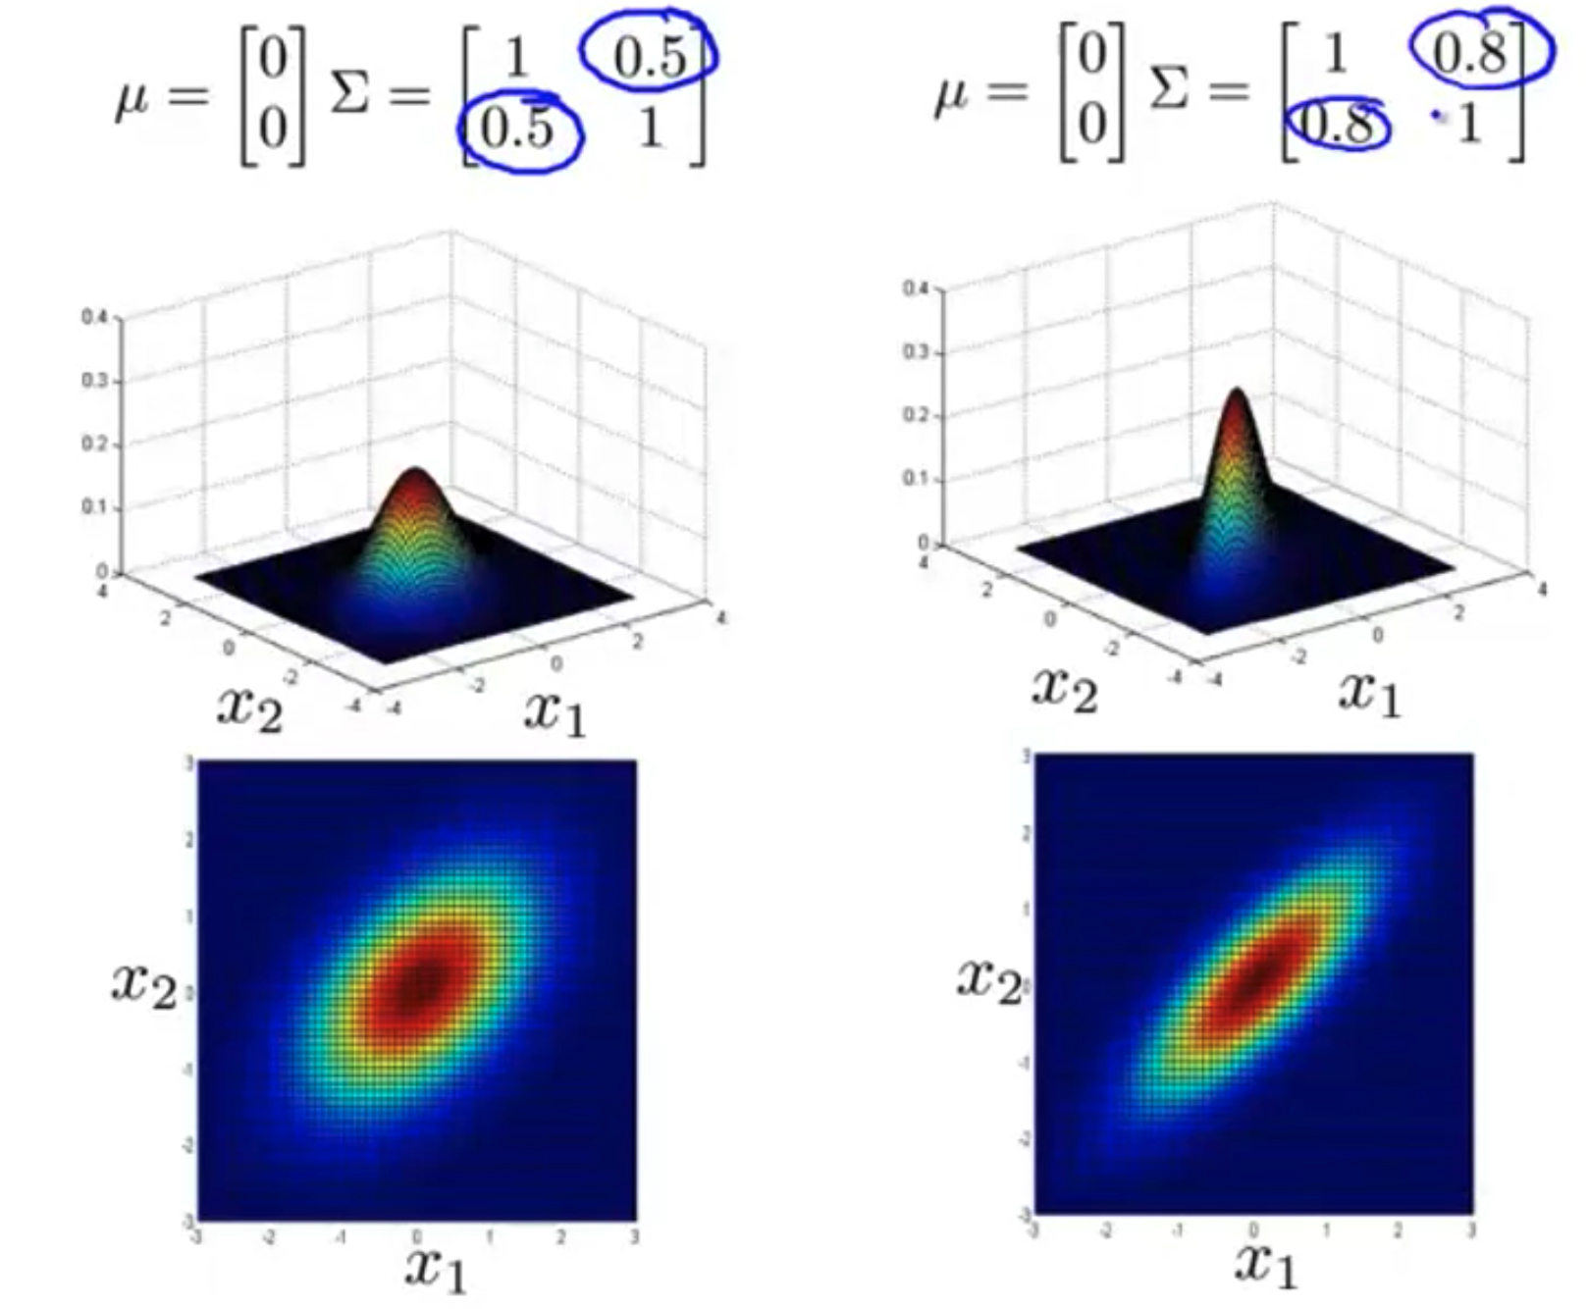
Part III. Multivariate Gaussian Distribution
→ 하나의 정규분포식으로 multi-variable의 distribution을 표현

Slide 18
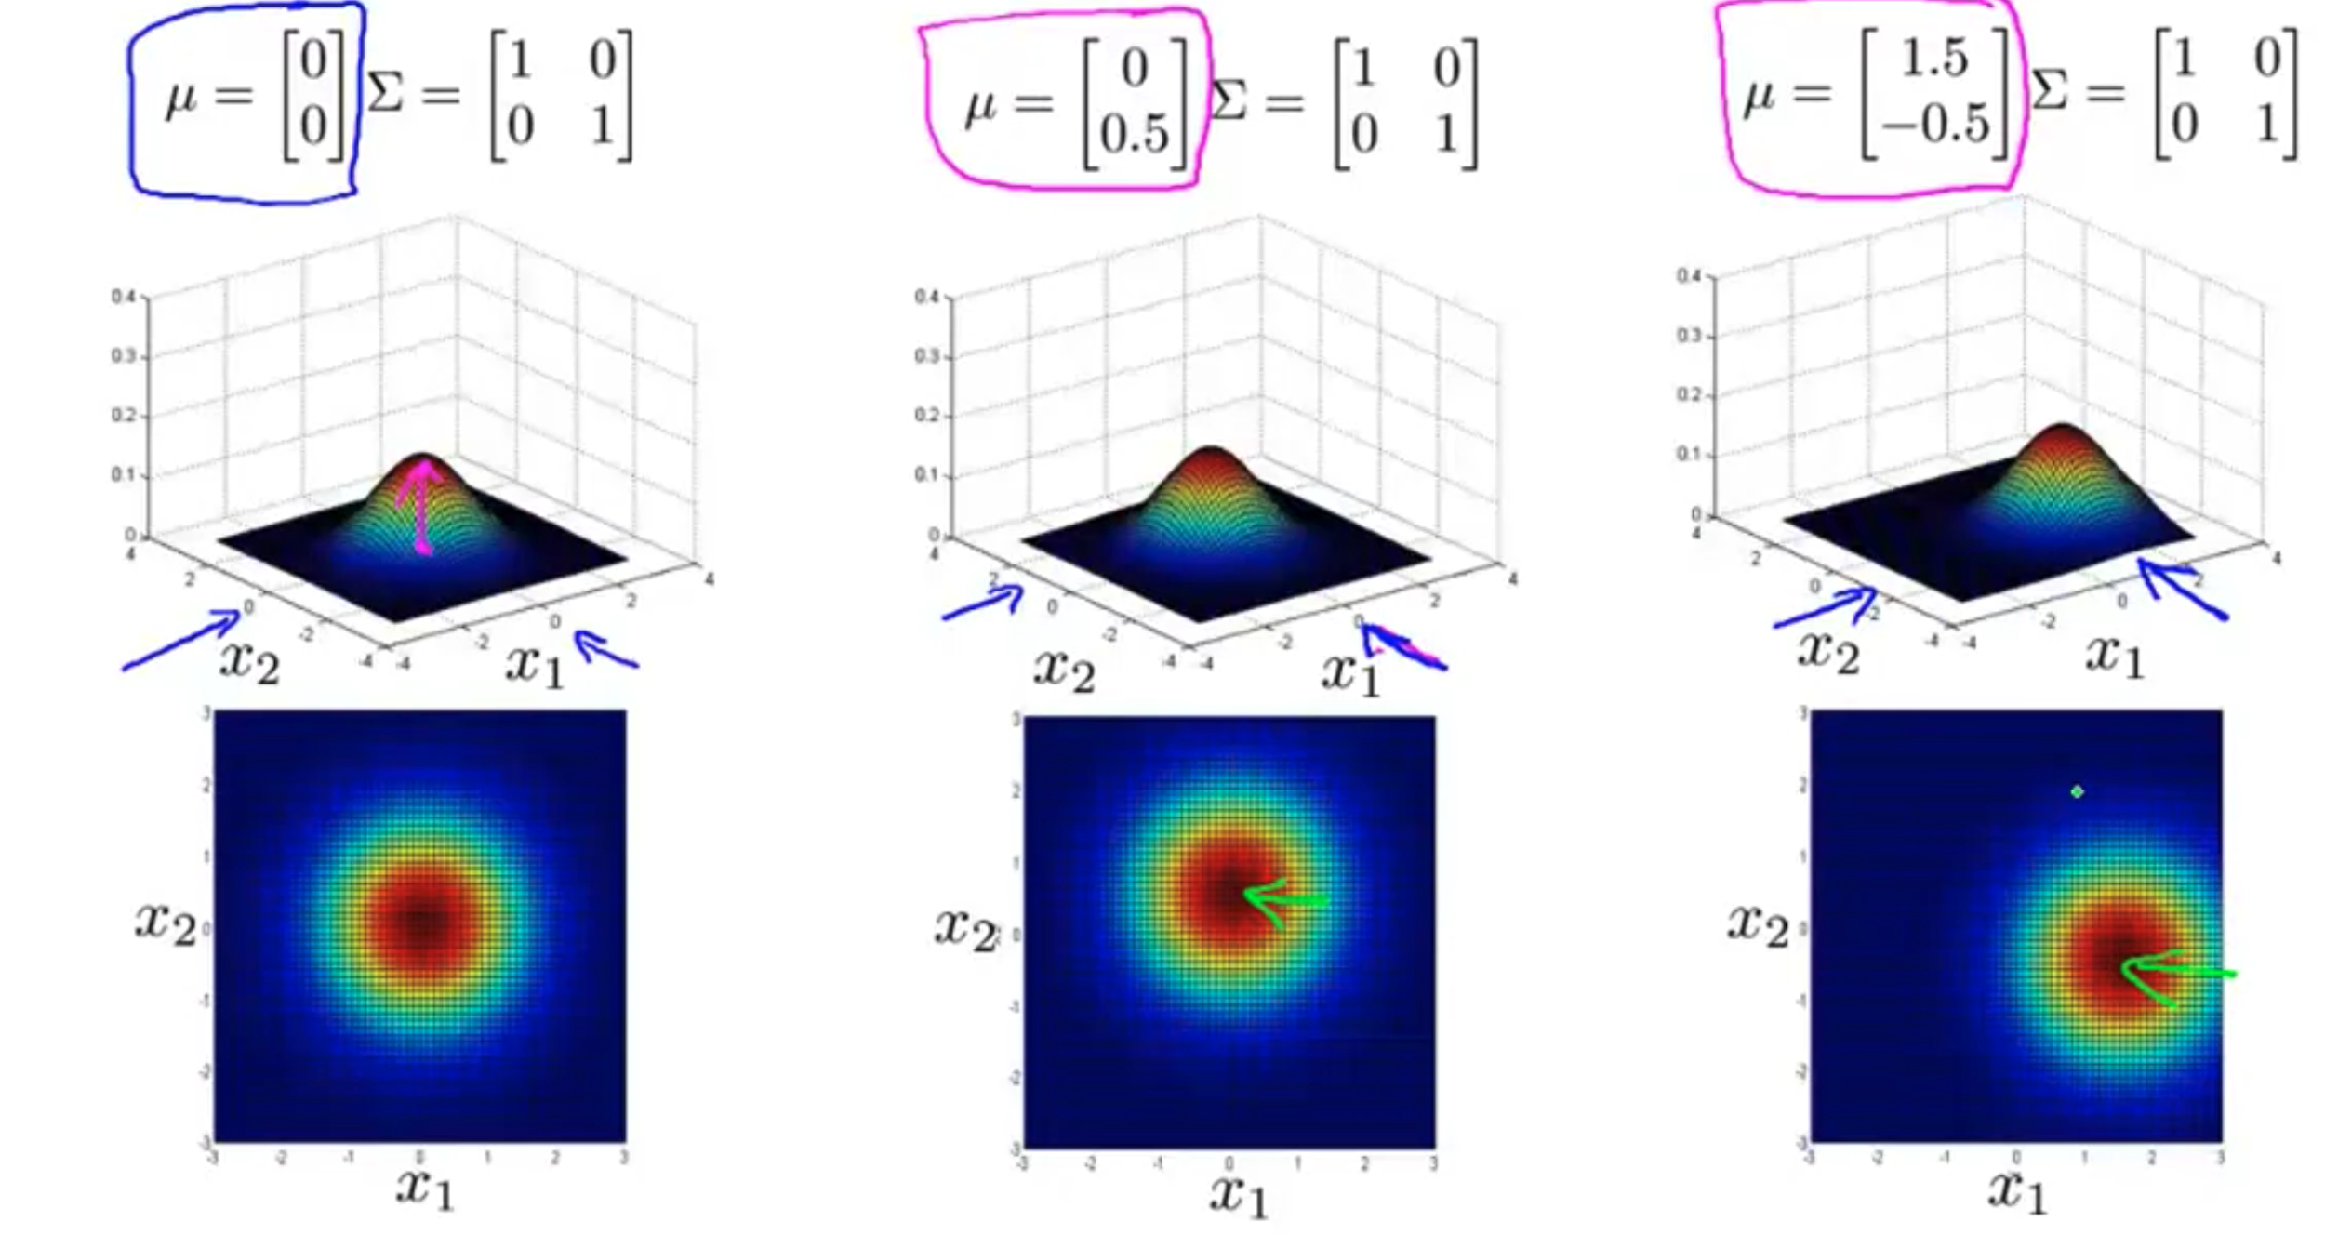
Part III. Multivariate Gaussian Distribution
→ 하나의 정규분포식으로 multi-variable의 distribution을 표현

Slide 19
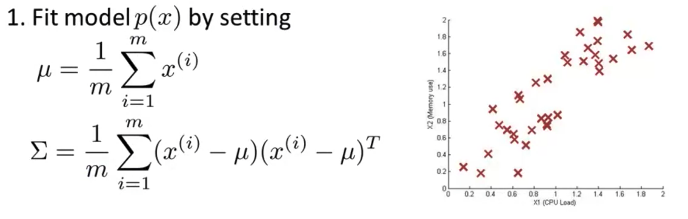
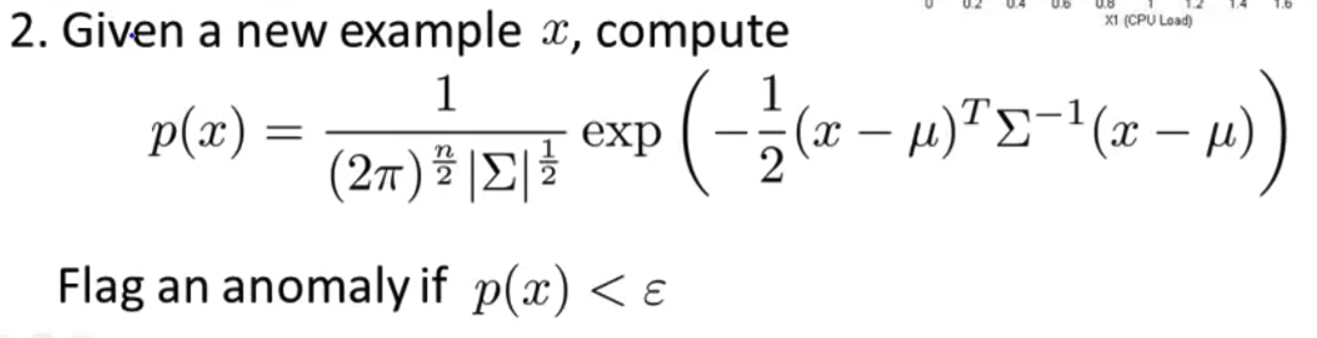
Anomaly Detection in Multivariate Gaussian Distribution
→ 똑같이 mean과 covariance를 공식을 통해 구한다.

Slide 20
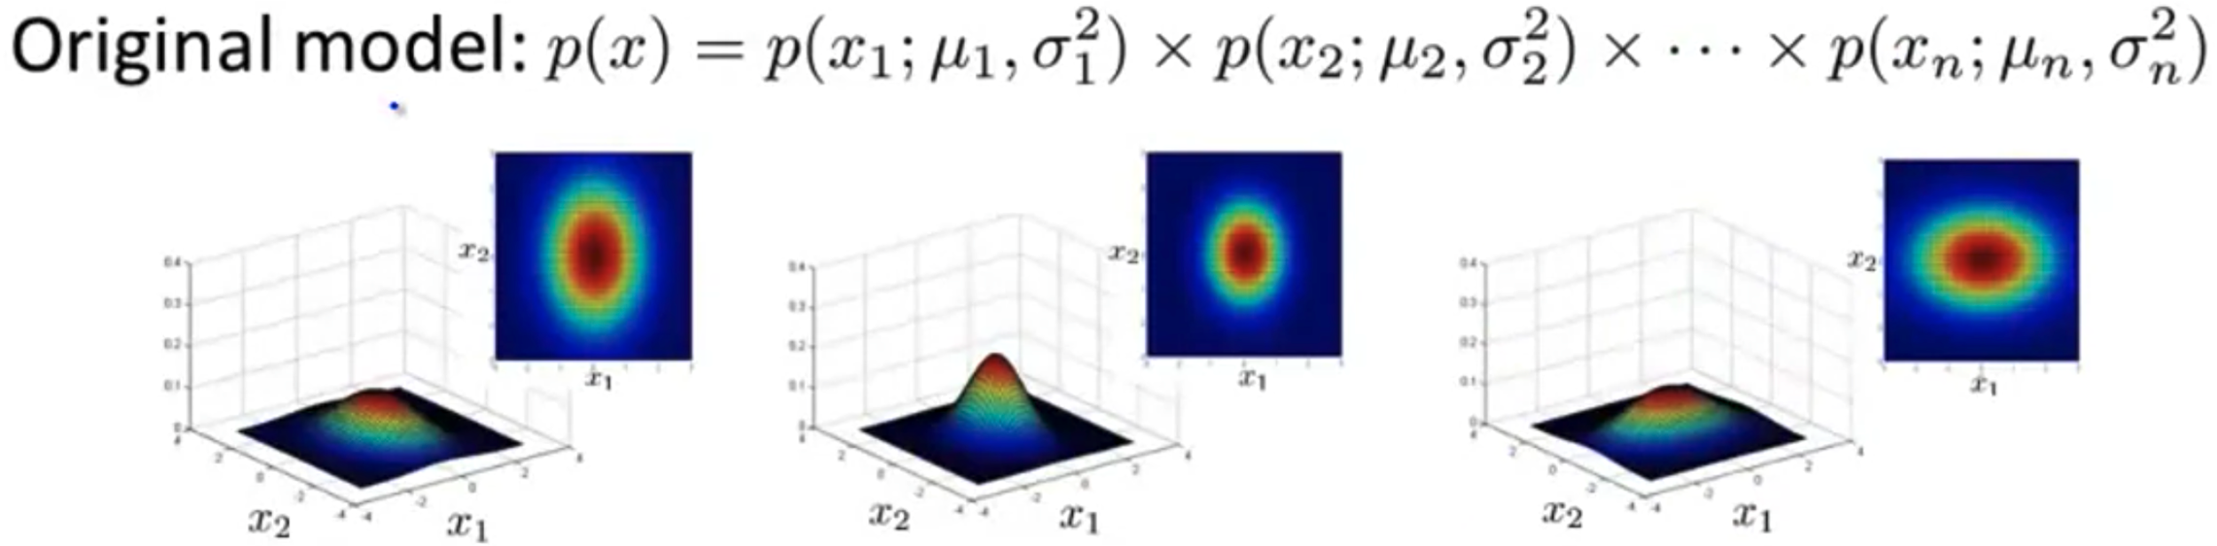
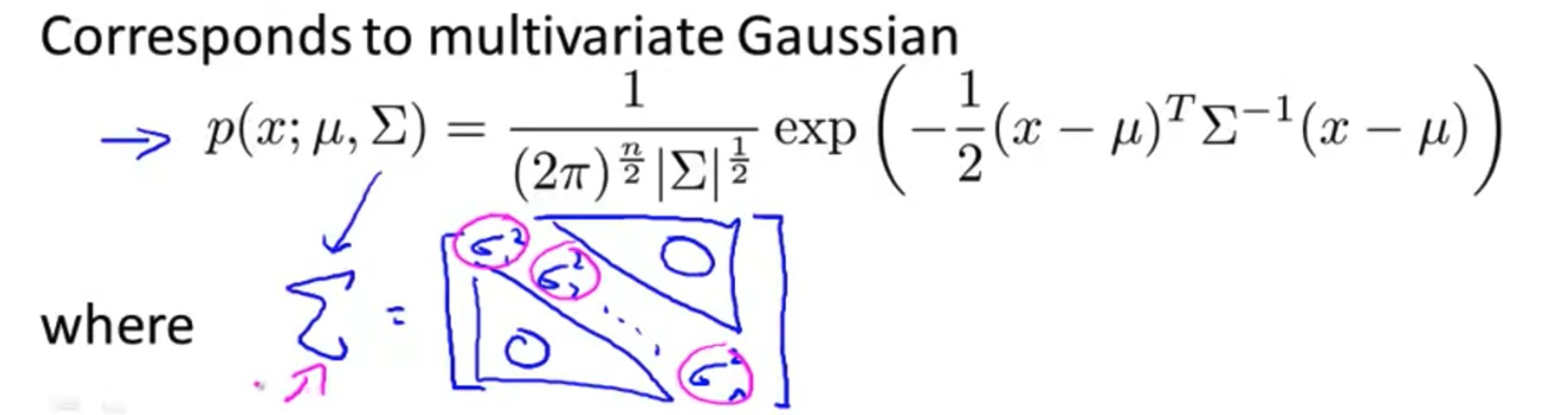
이전 모델과의 차이점? Original model은..
→ Covariance matrix의 diagonal성분을 제외한 다른 부분이 0.
→ Multivariate model의 특수한 케이스.

Slide 21
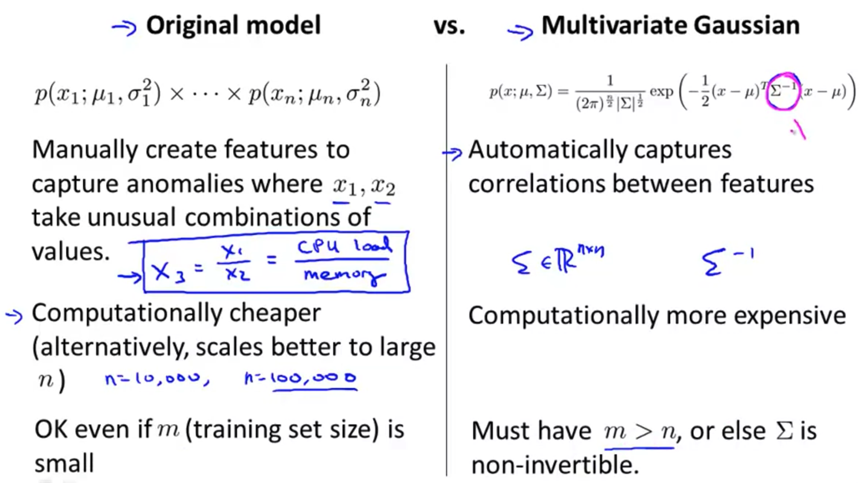

Slide 23
Recommender Systems

Slide 24
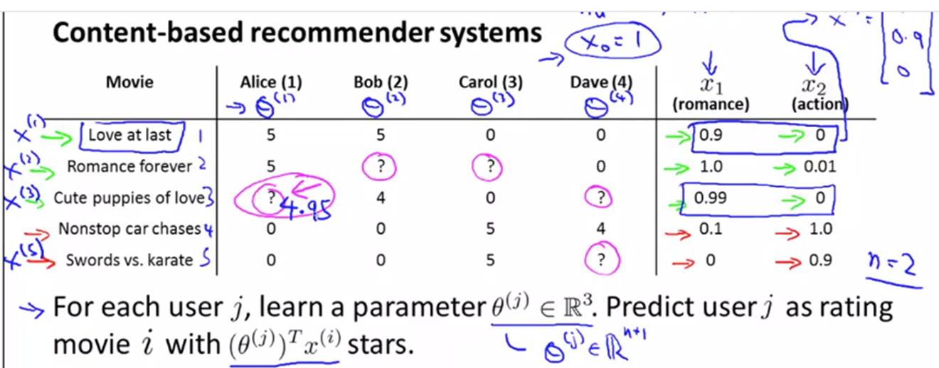
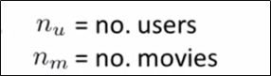

Slide 25
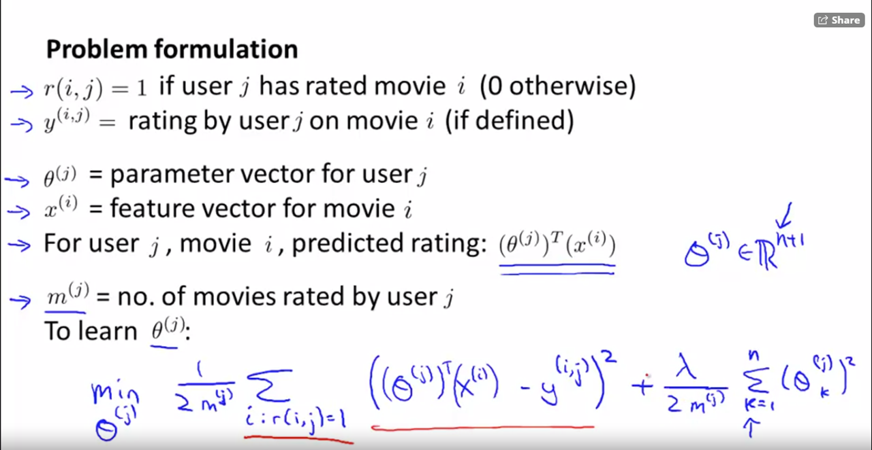

Slide 26
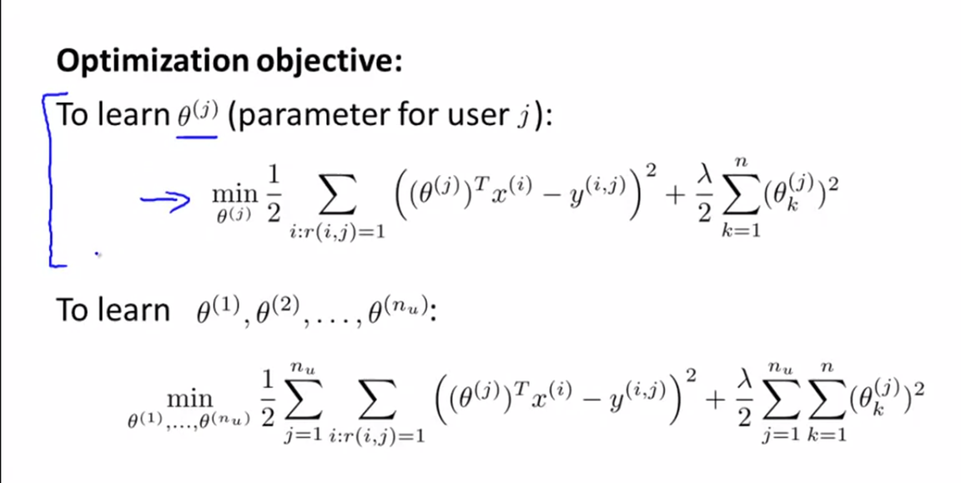

Slide 27
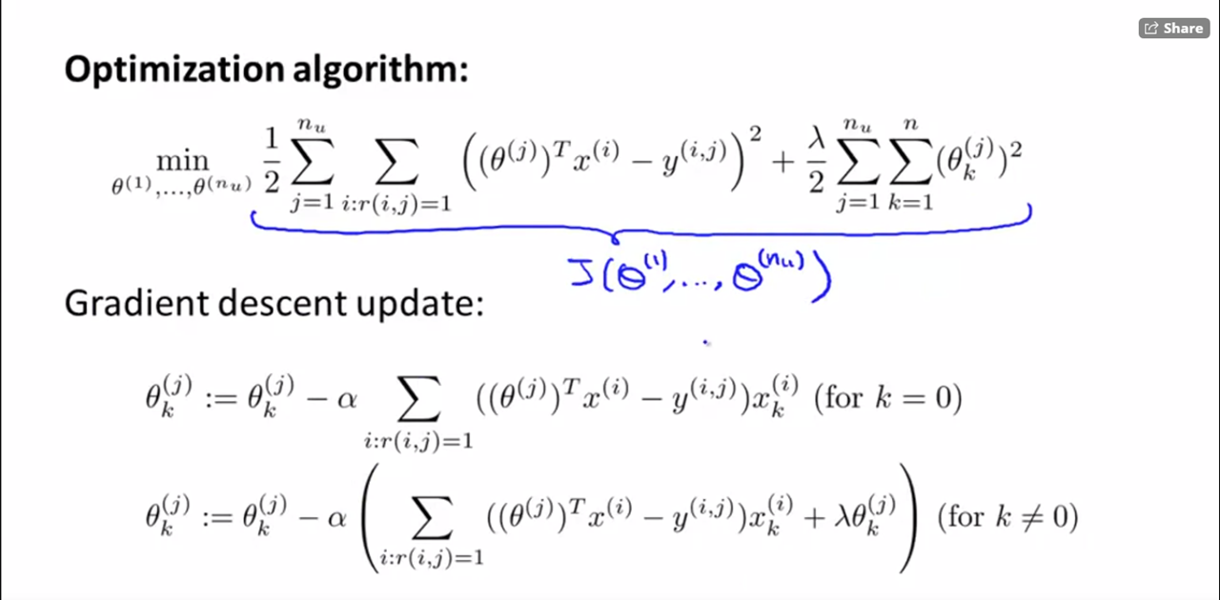

Slide 28
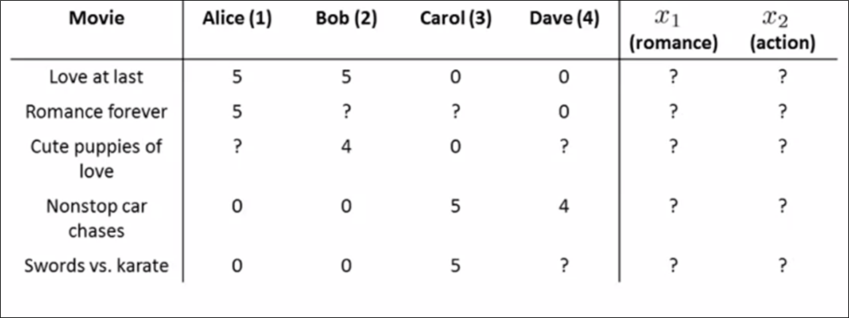
Collaborative filtering

Slide 29
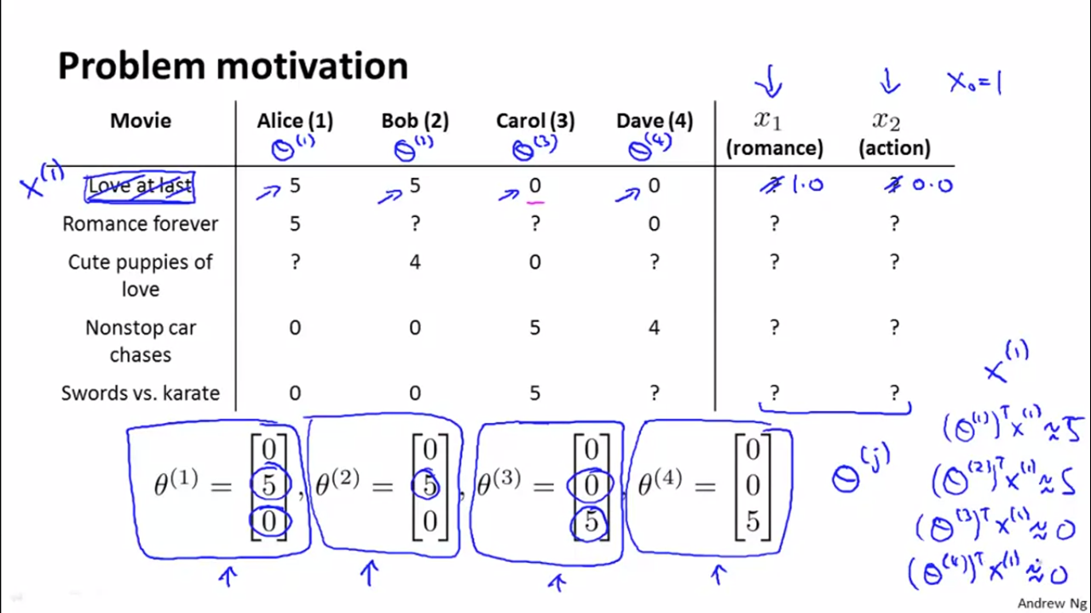

Slide 30
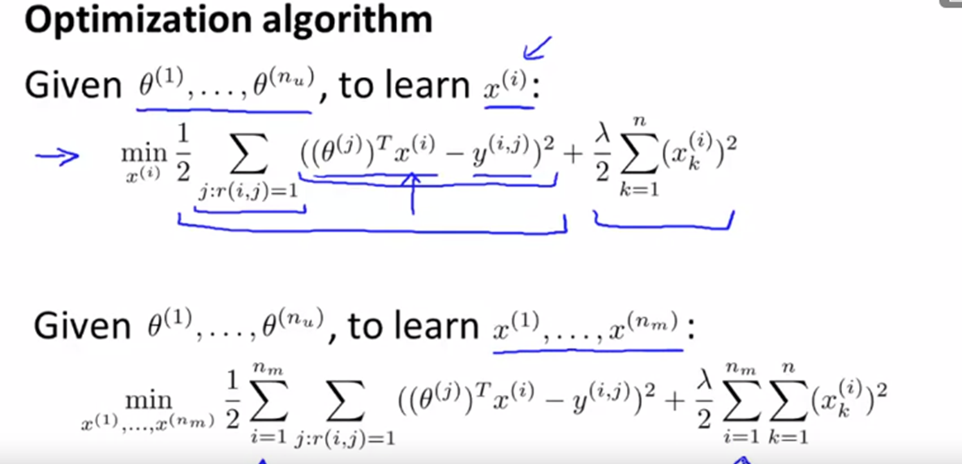

Slide 31
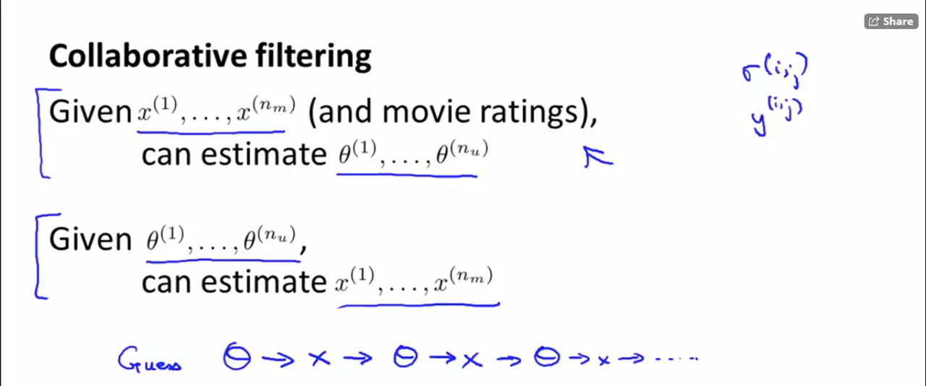

Slide 32
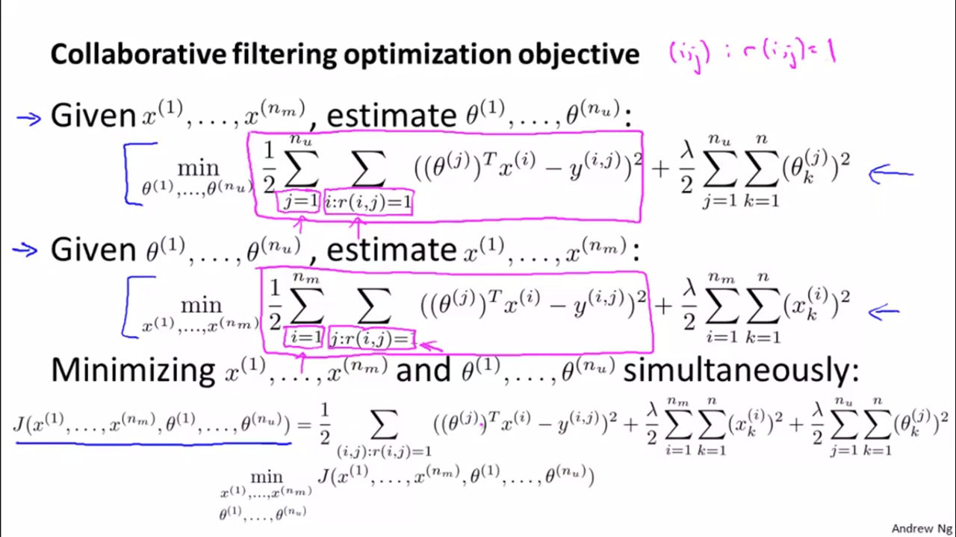

Slide 33
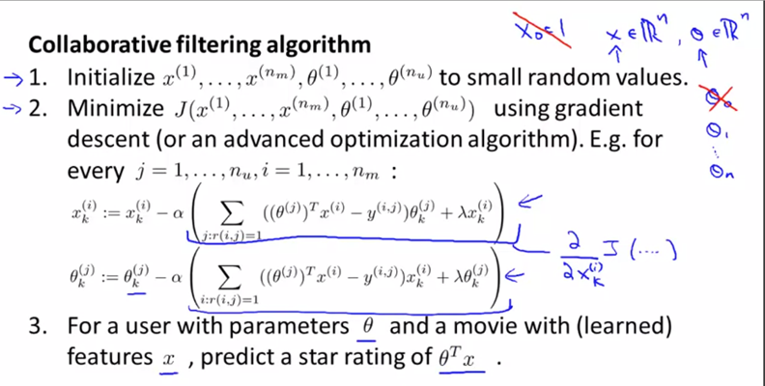

Slide 34
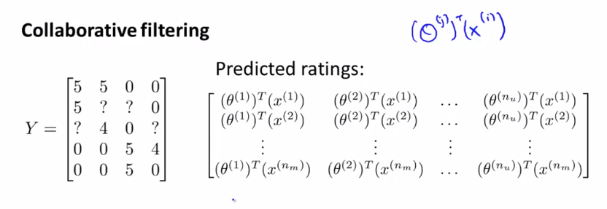
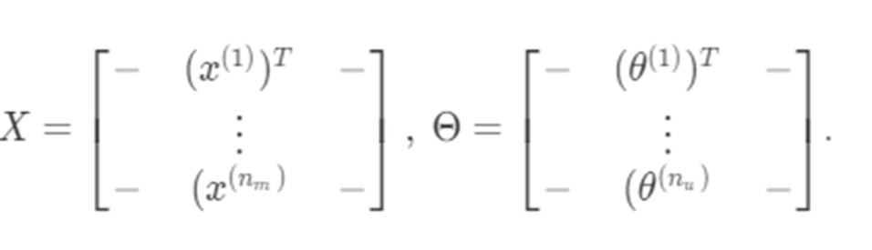
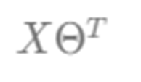
Low rank Matrix Factorization

Slide 35
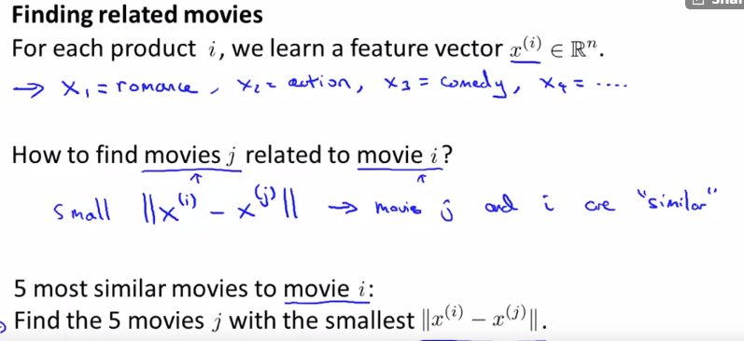

Slide 36
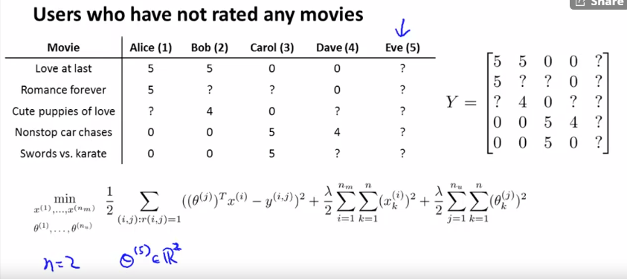

Slide 37
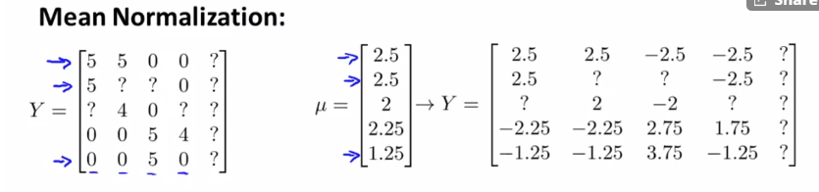
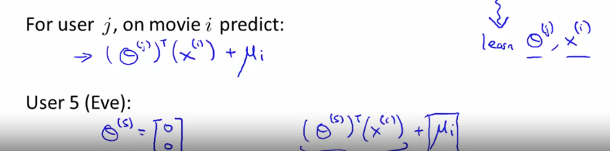

Slide 39
Large Scale Machine Learning

Slide 40
Large Dataset 을 처리하는 법
알고리즘의 방법
Stochastic Gradient Descent
Mini - Batch Gradient Descent
기계적 방법
Parallelism

Slide 41
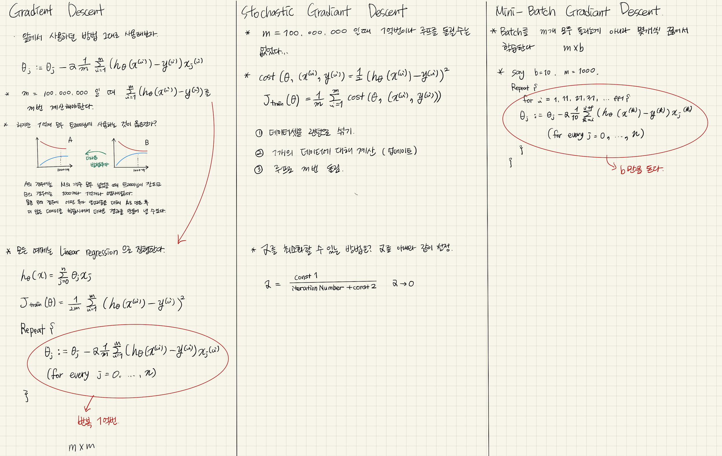

Slide 42
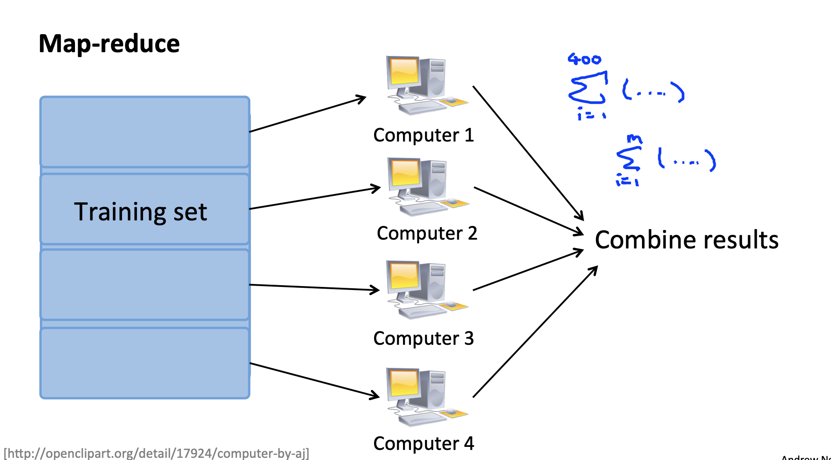

Slide 43
